Slide 1

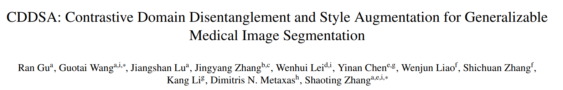
来源：medical image analysis

Slide 2
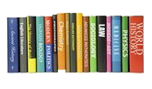
点击输入小标题
引言
1
模型
2
实验与结果
3

Slide 3
作者
1
引言
背景
（Introduction）
创新点

Slide 4

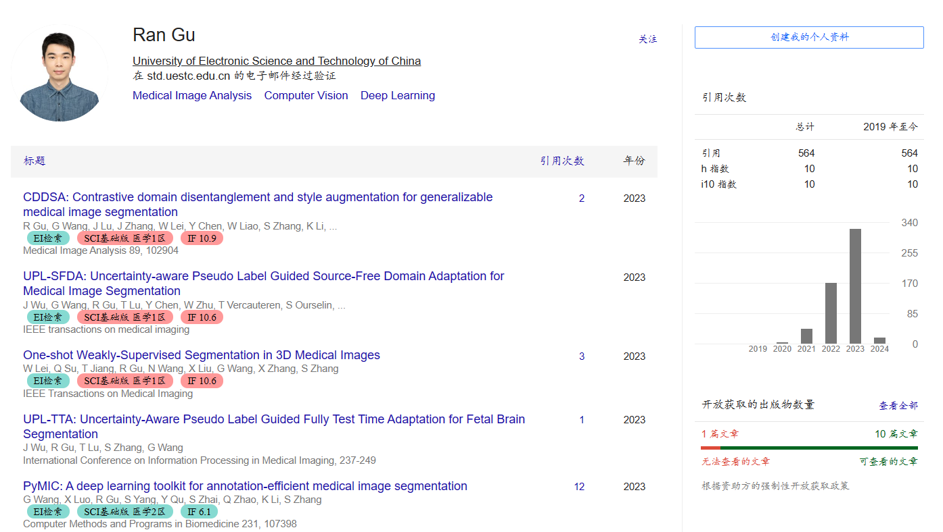
作者

Slide 5
背景
自适应方法（DA）：耗时，若不知道目标域实现自适应不切实际； 灾难性遗忘问题。
邻域泛化（DG）：
基于图像：主要是数据增强，需经验设置，可能特定于数据。
基于特征：侧重表示式学习。
元学习：耗时，需考虑训练和测试所有潜在分裂结果。
缺：受知识库/表示库容量限制。
解纠缠：多数基于GAN，训练复杂，不可扩展，不能用于未知领域。

Slide 6
创新点
解纠缠网络：
将图像分解领域不变的解剖表示和特定于领域的风格代码，其中前者被发送到不受域移位影响的分割模型，并且解缠网络由解码器正则化，该解码器结合解剖和样式代码来重建输入图像。
对比损失：
鼓励来自统一领域和不同领域的风格代码分别是紧凑和发散的以更好解纠缠。
风格增强：
合成有共享解剖结构的各种不可见风格的图像以提高模型的可泛化性。

Slide 7
解纠缠网络
2
模型
对比学习
（Model）
风格增强

Slide 8
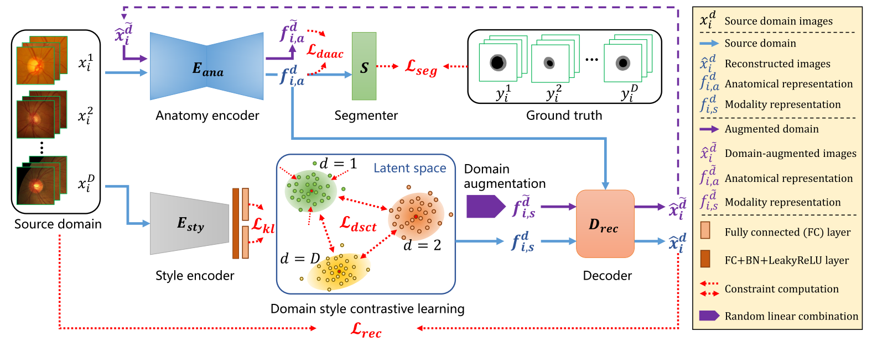
解纠缠网络

Slide 9
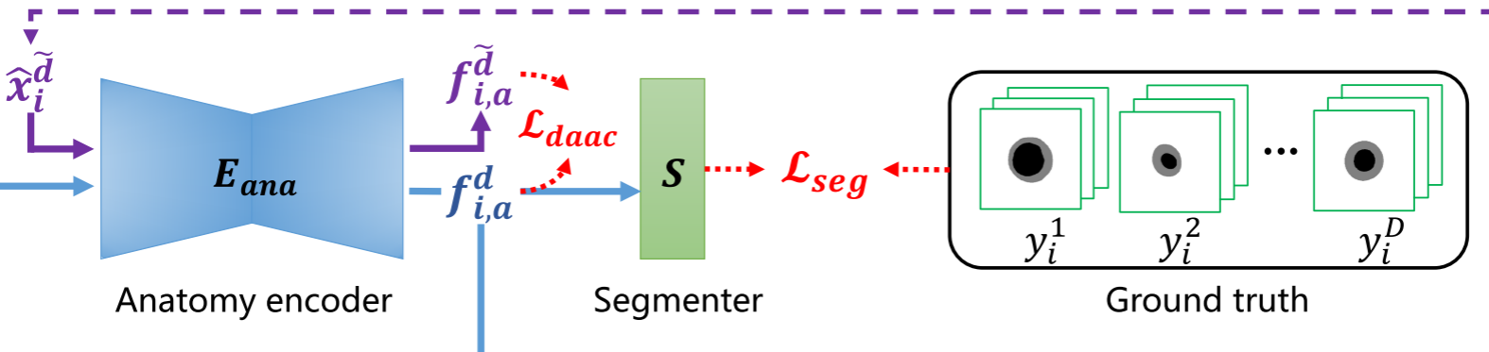
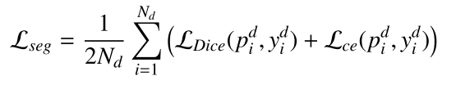
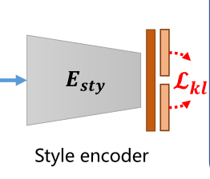
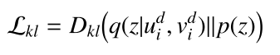
解纠缠网络
（1）解剖编码器 和分割器S
解剖编码器：以U-Net,为主，最后一层输出通道设置为T，激活函数为tanh。
分割器S:得出分割概率图
分割损失
（1）风格编码
变分自动编码器（VAE），学习低维潜在空间，使潜在表示匹配各向同性多变两高斯的先验分布。
预测潜在码 的均值 和方差 ， 由两者表征分布中采样。
训练完成时，在前空间上从单位高斯采样向量可以获得新的风格代码。

Slide 10
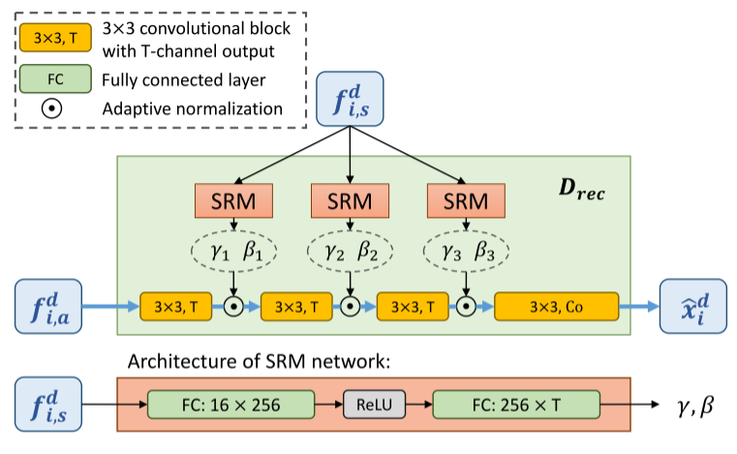
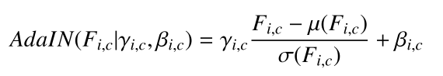
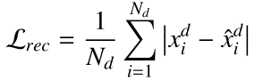
重构解码器
导出解剖内容， 对整个图像上的样式分布着色。
自适应归一化（AdaIN）控制输出样式。
SRM预测尺度 和偏置

Slide 11
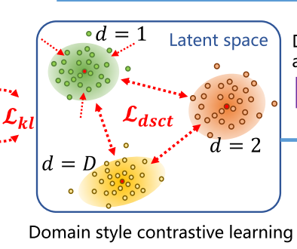
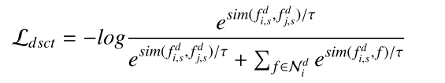
领域风格对比学习
原因： 有效时域是特定的， 不充分监督实现域特定风格的编码。使用对比学习约束风格编码。
正对，最大化他们的相似性
不同域的风格代码构成负集合 ，最小化 中每个元素和 的相似度
sim(.,.):余弦相似性
：温度缩放参数

Slide 12
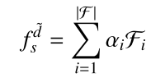
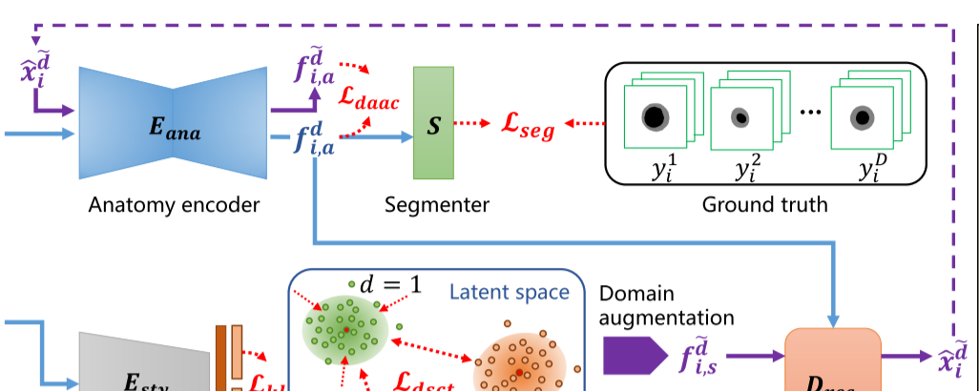
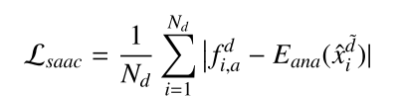
保持结构一致的风格增强
目的：替换图像风格，自动生成具有不同风格的图像。
迫使解剖编码器获得域不变的解剖表示而不管 和 。
方法：每个训练迭代中，用 F 与随机权重的线性组合来编码
：假定是来自不可见域生成的风格代码
：服从[-1,1]均匀分布的随机采样
：小batch的风格编码
损失：

Slide 13
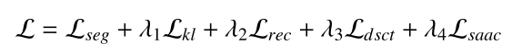
总损失

Slide 14
数据集
3
实验和结果
眼底图像分割
（Experiments and Results）
NPC GTVnx图像分割

Slide 15
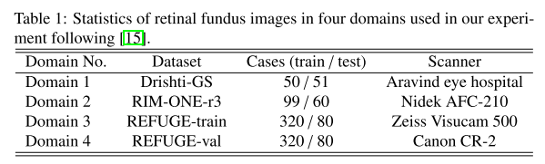
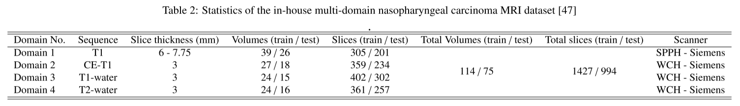
数据集
（1）公共多域眼底图像数据集
（2）内部多域鼻咽癌数据集

Slide 16
数据集
预处理：
对内部多域鼻咽癌数据集，不同volumess的方向统一到RAI中，先沿z轴裁剪，后在x,y平面用256*256窗口中心裁剪；
像素强度被每个体积的0.1到99.9像素裁剪，然后归一化为[0,255]。
细节：
T=8，Z=16，
初始学习速率为 ，8个epoch内无改善减小到95%。
分割器s由两个卷积块组成,以分割概率图
一个卷积层,核3*3+BN+LeakyReLU(sloop=0.2)
1*1卷积层+softmax

Slide 17
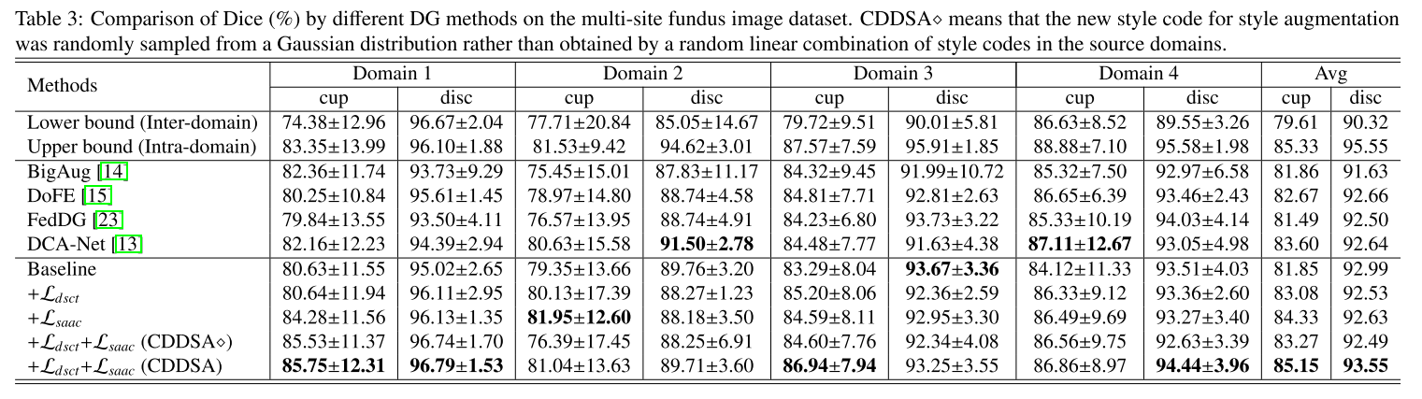
眼底图像分割
（1）与最新的DG方法比较及消融实验
用Dice评估

Slide 18
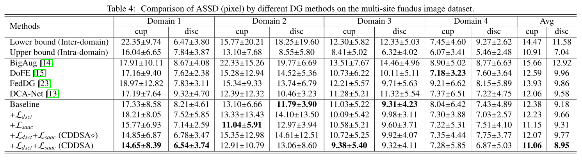
眼底图像分割
（1）与最新的DG方法比较及消融实验
用平均对称表面距离（ASSD）评估

Slide 19
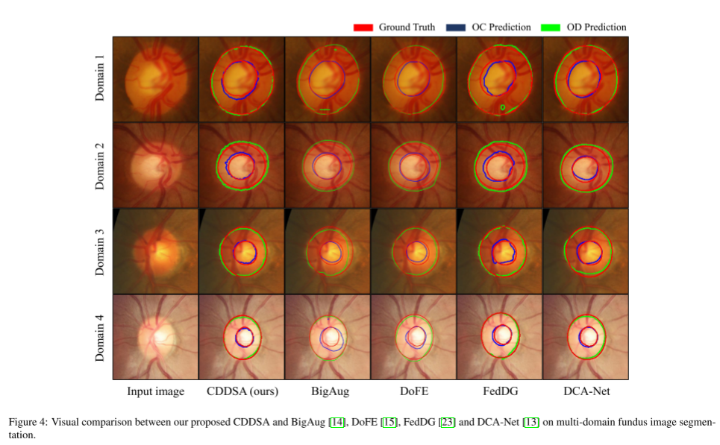
眼底图像分割
（2）视觉效果

Slide 20
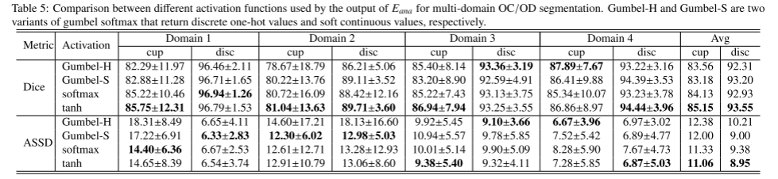
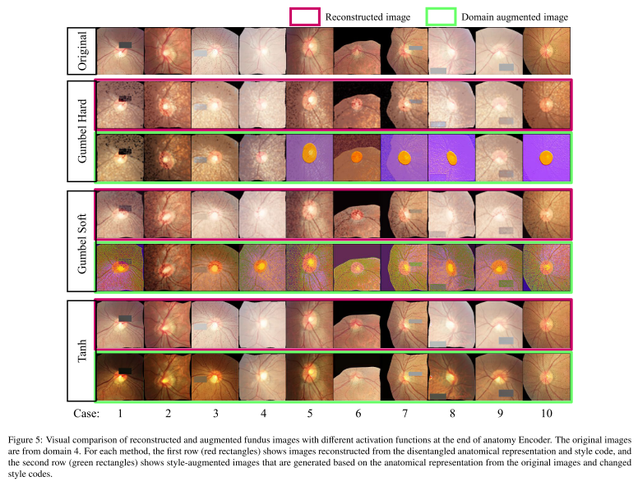
眼底图像分割
（3）激活函数实验及视觉效果
结论：使用连续软值进行解剖表示可以获得更好的分割性能。

Slide 21
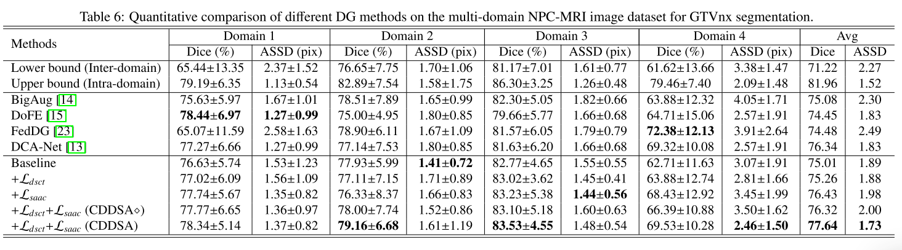
NPC GTvnx 图像分割
（1）域最新的DG方法比较及消融实验

Slide 22
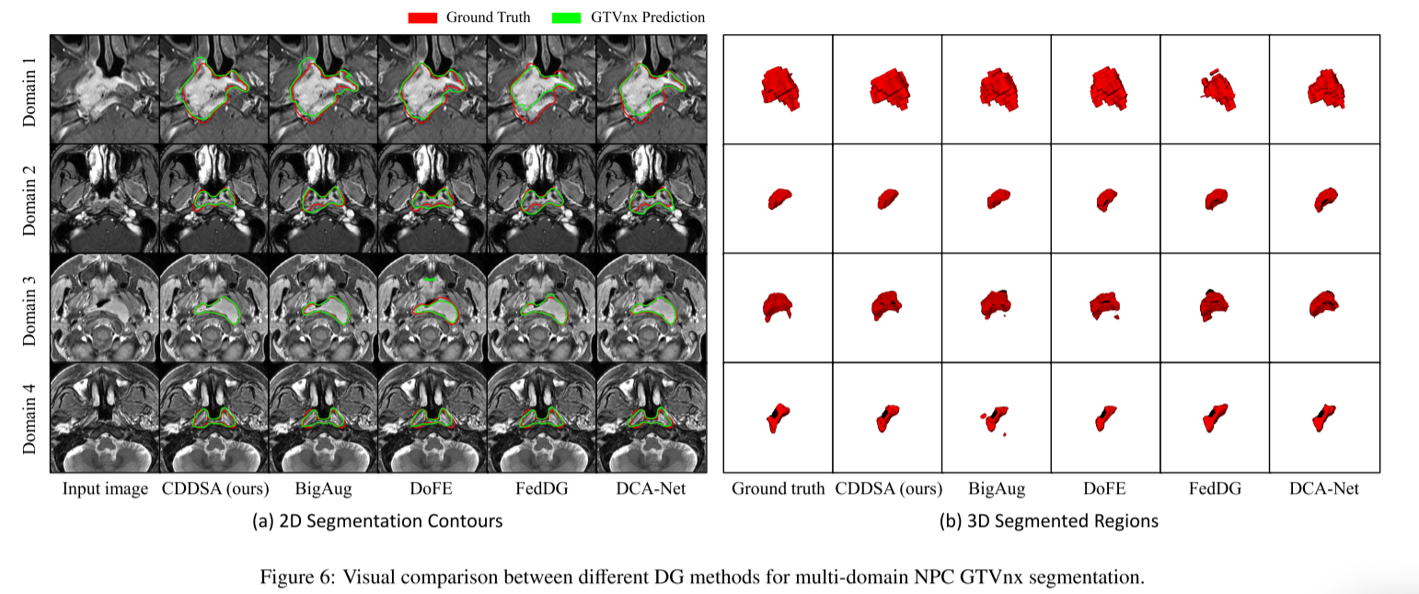
NPC GTvnx 图像分割
（2）视觉效果

Slide 23
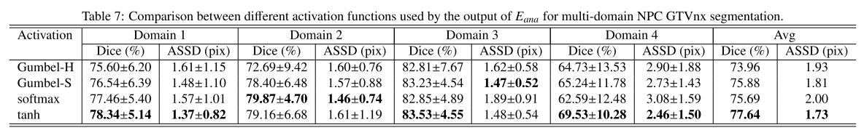
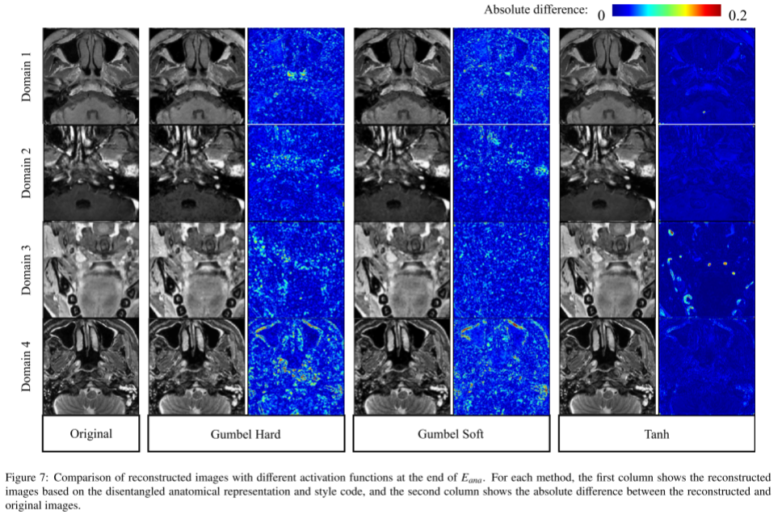
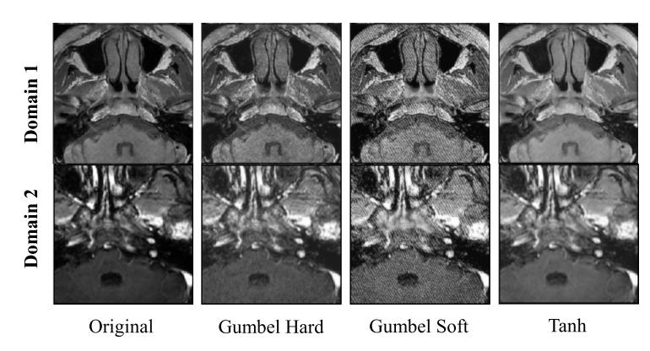
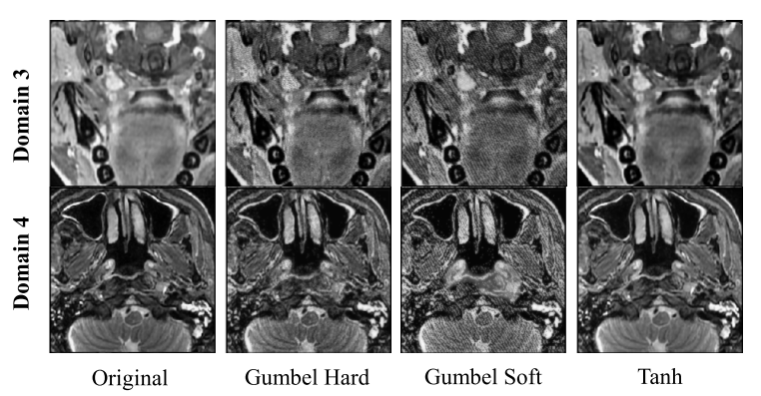
NPC GTvnx 图像分割
（3）激活函数实验及视觉效果

